Slide 1
ФЕДЕРАЛЬНАЯ ПРОГРАММА ПОДДЕРЖКИ ПРЕПОДАВАТЕЛЕЙ «ЗЕМСКИЙ УЧИТЕЛЬ»

Slide 2
В чем суть программы «Земский учитель»:
Федеральная программа поддержки преподавателей «Земский учитель» запущена в 2020 году. Чтобы обеспечить педагогическими кадрами маленькие населённые пункты (где живет не больше 50 000 человек), учителям предлагают финансовую поддержку при трудоустройстве в сельские образовательные учреждения.
На январь 2025 года на официальном сайте программы открыто более тысячи вакансий практически во всех регионах страны. Ищут как «классических» педагогов по русскому языку и литературе, информатике, истории, так и более редких специалистов.

Slide 3
Основные условия программы:
Педагог, победивший в конкурсе, должен переехать в небольшой населенный пункт и проработать в местной школе не меньше 5 лет.
Преподаватель может иметь как 8-часовой рабочий день, так и учить всего несколько дней в неделю — главное, чтобы трудовая нагрузка составляла от 18 часов в неделю.
Учителю полагается единовременная выплата — 1 млн рублей.

Slide 4
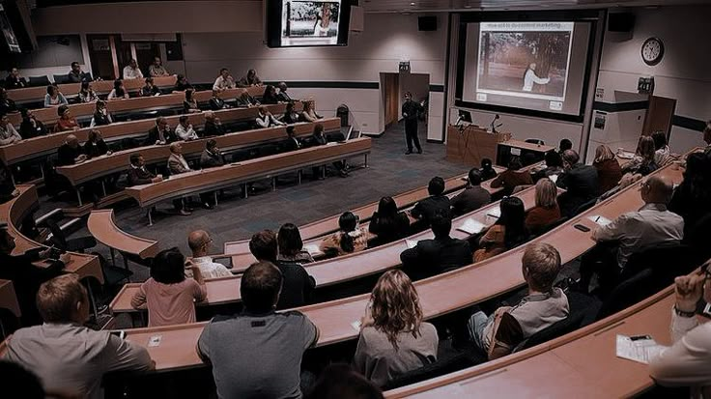
Требования к участникам проекта:
Возраст Преподаватель должен быть не старше 55 лет
Квалификация Диплом о высшем или среднем профессиональном педагогическом образовании
Готовность переехать
Новое место для работы и жизни может находиться как за 50 км, так и за 300 км от нынешнего дома учителя
Условия
Отсутствие судимости и определенных заболеваний

Slide 5
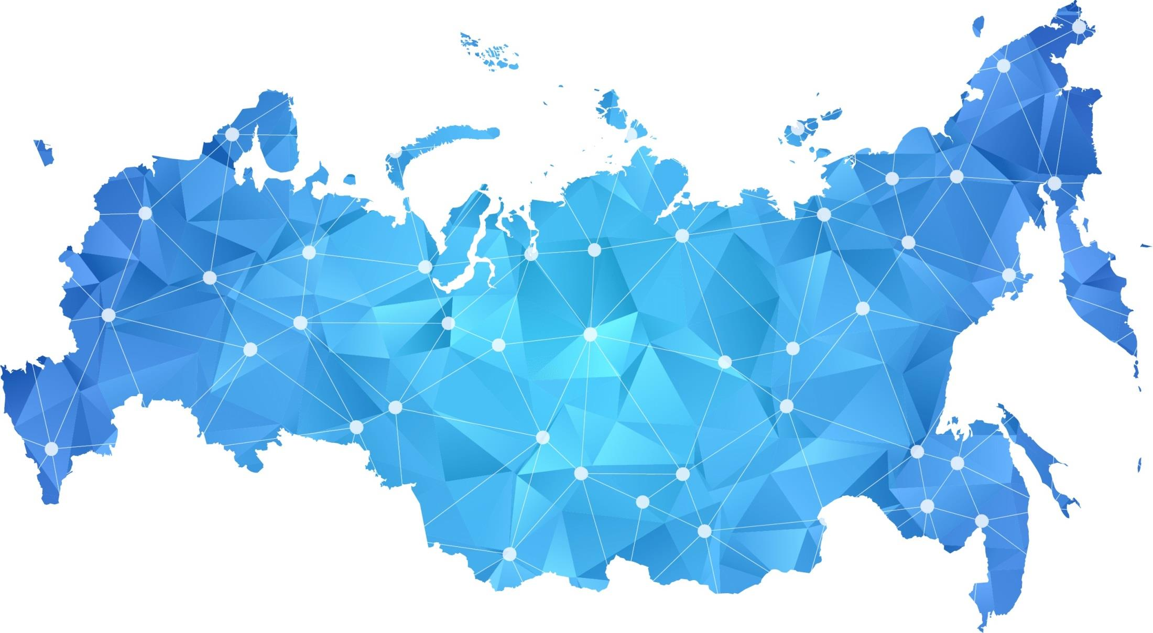
Какие документы нужно подготовить:
копию паспорта
копию ИНН
заверенную копию трудовой книжки
согласие на переезд
копию СНИЛС
копию диплома о педагогическом образовании (из института, университета или колледжа)
копию документа об установлении квалификационной категории
согласие на обработку персональных данных
при наличии — документ, подтверждающий присвоение ученой степени;
сертификаты о прохождении курсов профпереподготовки или повышении квалификации, грамоты и дипломы, благодарственные письма и т. д.
справку об отсутствии судимости
реквизиты банка
характеристику из учебного заведения, которое окончил педагог, или из школы, где преподавал до последнего момента

Slide 6
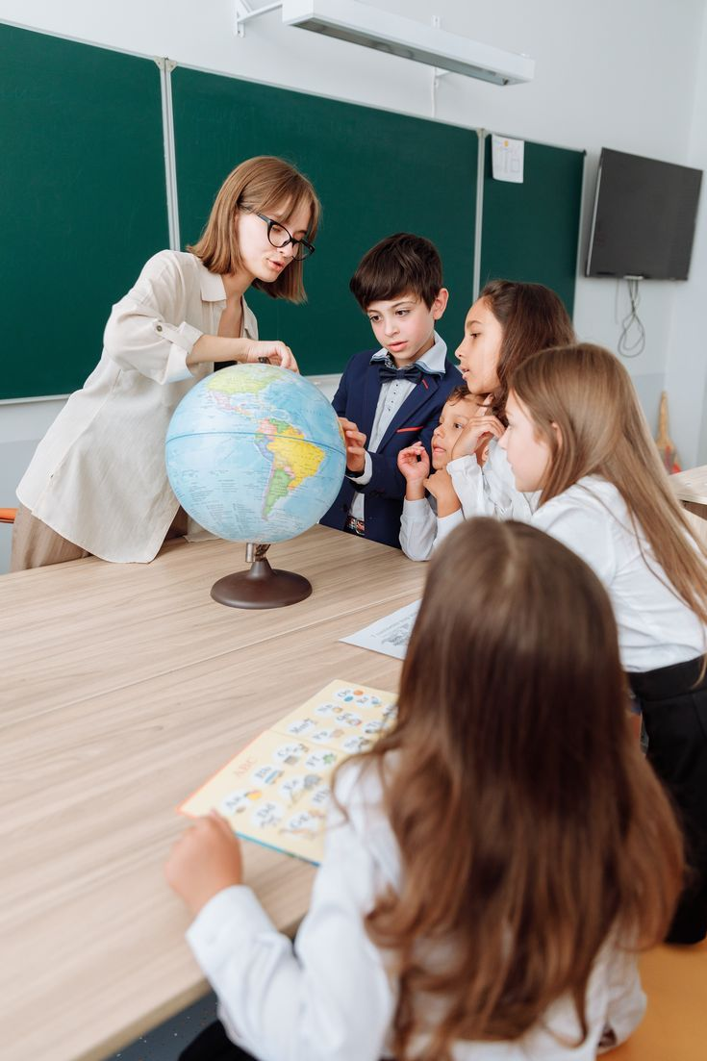
Как попасть в программу «Земский учитель»:
01
Отбор преподавателей проходит в формате конкурса.
Преподаватель регистрируется на платформе «Земский учитель» и подает онлайн-заявку.
На официальном сайте программы есть банк вакансий — там можно посмотреть, кого ищут в конкретном субъекте РФ.
Выбрать предлагается не только регион и профильный предмет, но и предпочитаемый район, населенный пункт, образовательное учреждение, учебную нагрузку и расстояние от изначального места жительства преподавателя.
ЭТАП

Slide 7
Как попасть в программу «Земский учитель»:
02
Кликнув на вакансию, педагог увидит требования к образованию и опыту работы претендента, адрес, сайт и телефон школы.
После того как учитель подберет подходящую вакансию, можно сразу подать на нее заявку и ждать ответ от администрации учебного заведения.
вакансия
ЭТАП

Slide 8
Как попасть в программу «Земский учитель»:
03
После того как школа пришлет преподавателю подтверждение, что он соответствует формальным требованиям, учителю предстоит собрать полный пакет документов и вместе с письменным заявлением об участии в отборе отправить его конкурсной комиссии.
ЭТАП
Можно отвезти документы самостоятельно или отправить их почтой России или курьером, заверив бумаги у нотариуса. После педагог получит уведомление о регистрации в качестве претендента конкурса.

Slide 9
Как попасть в программу «Земский учитель»:
04
Эксперты анализируют документы, которые им прислали участники, выставляют баллы по основным и дополнительным параметрам отбора и формируют рейтинг.
Критерии оценки:
• наличие ученой степени;
• возможность преподавать смежные предметы;
• учительский стаж;
• уровень квалификации;
• семейное положение и наличие детей;
• готовность устроиться на должность, которая вакантна 3 года и более.
ЭТАП

Slide 10
Как попасть в программу «Земский учитель»:
05
Объявляются победители конкурса — обычно это происходит до 15 мая.
ЭТАП
Если на одну должность претендуют несколько специалистов с одинаковыми баллами, победителем выбирают того, кто отправил заявку раньше.
!

Slide 11
Как можно потратить выигранные деньги:
строительство частного дома;
покупка квартиры или земельного участка;
ремонт;
создание бизнеса;
выплата кредита;
погашение ипотеки;
покупка автомобиля;
оплата обучения детей;
покупка недвижимости;
другие личные нужды.
Единовременную выплату педагог может потратить как посчитает нужным.
Компенсация не облагается налогом!

Slide 12
Условия предоставления выплаты:
Преподаватель заключает трехсторонний договор со школой и региональными властями.
До 1 декабря того же года на карту учителя, заключившего договор, поступает компенсационная выплата — 1 или 2 млн рублей.
Бывает так, что педагог отказывается от работы и не подписывает документ — тогда человек, занявший второе место, становится победителем.

Slide 13
?
Если педагог прекращает работать в школе, участвующей в проекте «Земский учитель», не через 5 лет, а раньше, он обязан вернуть деньги, полученные от государства.
*Естественно, зарплату за преподавание возвращать не нужно.
Кого могут лишить компенсации

Slide 14
Существуют причины, по которым учитель может не возвращать компенсацию:
потеря трудоспособности;
непредвиденные обстоятельства (ЧС, эпидемия, военное положение);
закрытие школы;
сокращение;
восстановление на работе педагога, который до этого работал на той же должности;
в некоторых регионах декрет засчитывается в пятилетний срок.

Slide 15
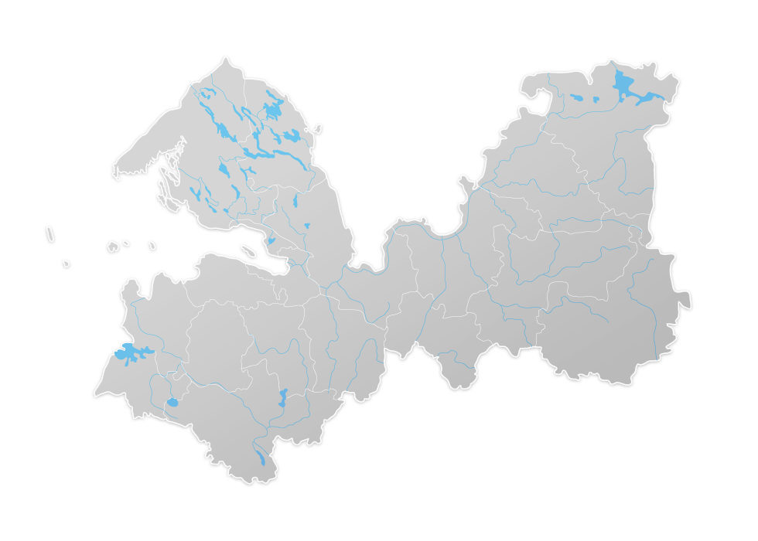
Нормативно-правовые акты, регламентирующие федеральную программу «Земский учитель» в Ленинградской области:
Постановление Правительства Ленинградской области от 27 декабря 2019 года № 632 «Об утверждении порядка предоставления и расходования единовременной компенсационной выплаты учителю, прошедшему конкурсный отбор и прибывшему (переехавшему) на работу в сельские населенные пункты, либо рабочие поселки, либо поселки городского типа, либо города Ленинградской области с населением до 50 тысяч человек, возврата единовременной компенсационной выплаты»;
Приказ комитета общего и профессионального образования Ленинградской области от 23 декабря 2019 года № 62 «Об организации работы по реализации в Ленинградской области программы «Земский учитель».

Slide 16
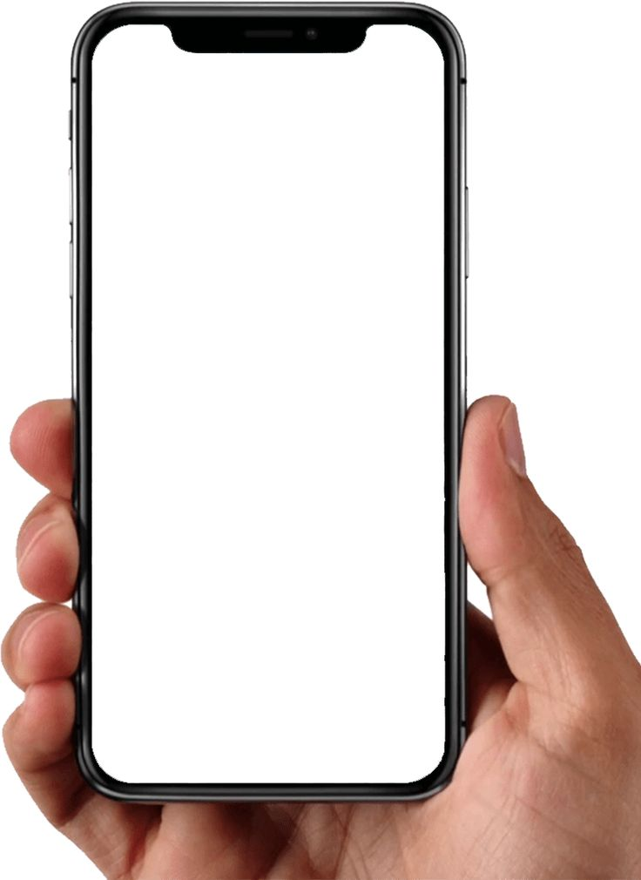
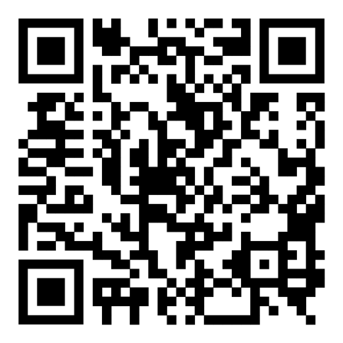
Подробная информация
о реализации программы «Земский учитель»:
Официальный сайт:
https://zemteacher.apkpro.ru/
Оператор программы «Земский учитель» в Ленинградской области - ГАОУ ДПО «Ленинградский областной институт развития образования»
Контактное лицо - Шишова Наталья Альбертовна
Тел.: (812) 372-53-98, доб. 108

Slide 17
СПАСИБО ЗА ВНИМАНИЕ!

